Slide 1


Value Creation Through HR
HR and competitive advantage
Moscow
December 6, 2019
Dave Ulrich
dou@umich.edu
www.rbl.net

Slide 2
Сколько ценности я приношу моей организации?
Что сделать, чтобы приносить больше ценности?

Slide 3
Обзор лекции (1 – 3 – 12)

Slide 4
Логика ценности
Какова самая важная «вещь», которую бизнес- и HR-лидеры могут дать сотруднику?

Slide 5
Логика ценности
Какова самая важная «вещь», которую HR может дать сотруднику?
Организация, которая побеждает на рынке

Slide 6
Обзор лекции (1 – 3 – 12)
Смысл HR не в HR, а в том, чтобы
помогать бизнесу добиться успеха на рынке
Предположения: в чем состоит возникающее видение HR?

Slide 7
Логика ценности: предположения
Смысл HR не в HR, а в ценности HR для других
1. Осознайте, что ценность определяется прежде всего получателем, а не дающим
HR
Другие
2
Что мы делаем
(действия, поведение)
3
Что вы делаете
(действия, поведение)
Применение:
Индивид
Лидерство
HR
Организация
Страна
1
Что мы хотим
(ценности,
убеждения,
цели)
4
Что вы хотите
(ценности,
убеждения,
цели)

Slide 8
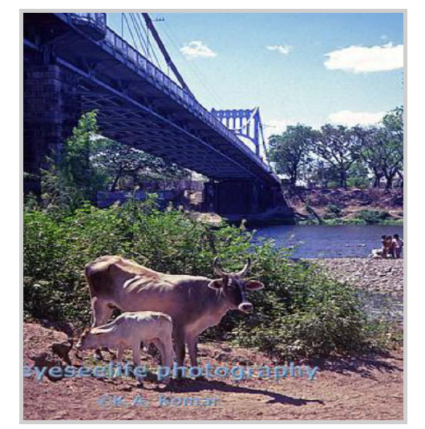

Логика ценности: предположения
Смысл HR не в HR, а в ценности HR для других
Осознайте, что ценность определяется прежде всего получателем, а не дающим
Примите к сведению и оцените внешние условия ведения бизнеса
Хорошо спроектированная, качественно построенная и защищенная от ураганов конструкция...
…становится бесполезной в новых условиях

Slide 9
Логика ценности: предположения
Смысл HR не в HR, а в ценности HR для других
Осознайте, что ценность определяется прежде всего получателем, а не дающим
Примите к сведению и оцените внешние условия ведения бизнеса
В какой клетке таблицы отображена самая лучшая позиция? А самая худшая?
 | Правильно | Неправильно
Хорошо | 1 | 2
Плохо | 3 | 4
среда (внешние условия)

Slide 10
Индустрии, которым брошен вызов:
Стратегические сдвиги
Проблемы/Инновации | Индустрии/компании, которым брошен вызов
Интернет | Почтовые системы/Почта США
Облачные вычисления | Роутеры, серверы/Cisco, Dell, HP
Айпэды, планшеты | Персональные компьютеры/HP, Dell, Lenovo
E-commerce (онлайн-магазины) | Туризм/Ритейл/Wal-Mart, Tesco, Carrefour, Amex
Электронные книги | Книжные магазины, издательства/Barnes & Noble, Books-a-Million
Удаленная работа | Офисная мебель/Steelcase, Herman Miller
Переход на цифровые носители | Фотографическая пленка/Kodak, Fuji
Исследования в области новых материалов | Производство стали и других металлов/US Steel, Alcoa
Мобильные телефоны | Кредитные карты, традиционные средства связи/Nokia, Ericsson, Motorola
Newsprint (разновидность газетной бумаги) | Газеты/Gannett, New York Times
Ритуальные услуги/Крематории | Гробы/Batesville, Astral, Mathews, Chinese, Wal-Mart, Costco

Slide 11
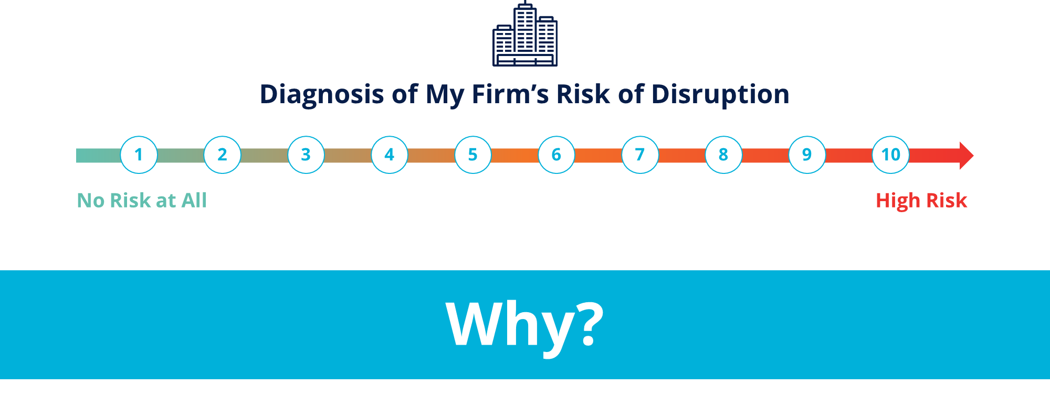
Насколько высок риск того, что моя компания пострадает из-за появления новых технологий?
Диагноз риска возникновения технологических угроз
Никакого риска
высокий риск
Почему?
Почему?

Slide 12
Логика пользы: предположения
Смысл HR не в HR, а в ценности HR для других
Осознайте, что ценность определяется прежде всего получателем, а не дающим
Примите к сведению и оцените внешние условия ведения бизнеса
Работайте с учетом интересов всех заинтересованных сторон (внутри и вне организации)
Заинтересованные стороны/клиенты HR – кто это?

Slide 13

Кого коснутся изменения?
Думайте об HR «снаружи внутрь»
Рыночная ценность
Финансовые показатели
«Неосязаемое»
Риски
Репутационная ценность
Социальная ответственность
Контроль за выполнением правил
Понимание культуры
Инвесторы/
Собственники
Сообщества/
Власти
Доля клиента
Целевые клиенты
Близость с клиентами
Клиенты
Партнеры/
Дилеры
Ценность сотрудничества
Партнерство
Аутсорсинг
Ключевые
заинтересованные
стороны
HR
Ценность сотрудников/ Производительность
Компетентность
Лояльность
Внесение вклада в дело
Сотрудники
Линейные
менеджеры
Стратегическая ценность
Формирование стратегии
Создание востребованности организации
Notes:
These are the stakeholders, customers, investors, communities, governments, ventors and of course employees. In the next few minutes, each group take one of these stakeholder groups and answer the questions provided on the next page.

Slide 14


HR «снаружи внутрь» : Эволюция HR
HR «снаружи внутрь»
«Чтобы»
Стратегия HR
Эволюция HR
Функциональная экспертиза HR
HR Административная функция
Время

Slide 15
HR «снаружи внутрь» : Практики HR
Аспекты HR | Примеры мышления по принципу «снаружи внутрь»
Поиск и найм талантов | Выбирают ли нас в качестве работодателя те сотрудники, которых выбрали бы для работы в нашей компании наши клиенты?
Обучение и развитие (T&D) | Вовлекаем ли мы клиентов и инвесторов в процесс создания, обслуживания и предоставления обучения и развитияt?
Управление производи- -тельностью | Соответствуют ли наши стандарты производительности ожиданиям клиентов и инвесторов?
Премии | Даем ли мы клиентам/инвесторам возможность участвовать в распределении премий?
Коммуникация | Позволяют ли наши инструменты обеспечить коммуникацию между сотрудниками и клиентами/инвесторами?
Лидерство | Удалось ли нам создать бренд лидерства, при котором действия лидеров соответствуют ожиданиям клиентов/инвесторов?
Культура | Включает ли наша культура в себя подходящие события, шаблоны и идентичность?

Slide 16
Обзор лекции (1 – 3 – 12)
Смысл HR не в HR, а в том, чтобы
помогать бизнесу добиться успеха на рынке
Предположения: в чем состоит возникающее видение HR?
Новые тренды: что нового в областях талантов, лидерства, организации?
Осознайте, что ценность определяется прежде всего получателем, а не дающим
Примите к сведению и оцените внешние условия ведения бизнеса
Работайте с учетом интересов всех заинтересованных сторон (внутри и вне организации)

Slide 17
Смысл HR не в HR…
Результаты:
В чем должны заключаться «результаты» эффективного HR?
(к примеру, финансовый отдел предоставляет экономические идеи; маркетинг приносит клиентов; производство — качественные продукты, а HR обеспечивает…??)
Генеральный директор:
интеграция
HR:
Насколько хорошо мы управляем…чем??
Финансовый отдел:
Насколько хорошо мы управляем деньгами?
Бизнес-стратегия
Процессы и производство:
Насколько хорошо
мы управляем системами?
Маркетинг:
Насколько хорошо мы занимаемся клиентами?

Slide 18
Результаты:
Какую именно ценность создает HR?
Высокие
Таланты
Кадровые ресурсы
Люди
Лидеры
Лидерство
Индивидуальные способности
Культура
Рабочая среда
Процесс
Низкие
Низкие
Возможности организации
Высокие

Slide 19

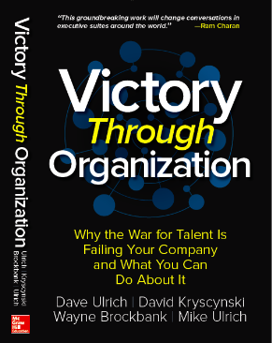
Сравнительный эффект индивида/организации
Индивид
(таланты, компетентность, кадровые ресурсы, люди)
Организация
(культура, возможности, рабочая среда, процесс)
10

Slide 20
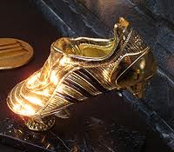

Создание ценности с помощью HR: важность таланта и командной работы
  В скольких процентах случаев лучший нападающий (обладатель Золотого Ботинка) играет в команде, которая побеждает в чемпионате мира?

Slide 21










Важность таланта и командной работы
Сколько обладателей «Оскаров» в номинациях «Лучший актер»/«Лучший режиссер» получили эту награду за работу над «Лучшим фильмом» того года?

Slide 22
Логика пользы: тренды
Смысл HR не в HR, а в ценности HR для других
Осознайте, что ценность определяется прежде всего получателем, а не дающим
Примите к сведению и оцените внешние условия ведения бизнеса
Работайте с учетом интересов всех заинтересованных сторон (внутри и вне организации)
Общие тренды: каков уникальный вклад HR в бизнес-диалог?
4. Предоставьте таланты (инновации в области талантов)

Slide 23


Инновации в области талантов
Компетентность
Приведение людей в организацию, сопровождение внутри организации, увольнение
A
B
C
Найм
Планирование должностных обязанностей
Типы сотрудников
Найм в соответствии с культурой
Сопровождение
Инновации в области обучения
Обсуждения производительности
Карьерная мобильность
Увольнение и сохранение в организации ключевых людей
Увольнение тех, кого нужно уволить
Удержание лучших
Вовлеченность: достаточно ли мы мотивируем сотрудников прикладывать максимальные усилия?
(Опыт сотрудника связан с результатами клиентов и инвесторов)
D
E
Вклад в значимое дело:
Помогаем ли мы сотрудникам найти смысл в работе?
(Верить, становиться, быть частью чего-то важного)

Slide 24
Логика пользы: тренды
Смысл HR не в HR, а в ценности HR для других
Осознайте, что ценность определяется прежде всего получателем, а не дающим
Примите к сведению и оцените внешние условия ведения бизнеса
Работайте с учетом интересов всех заинтересованных сторон (внутри и вне организации)
Общие тренды: каков уникальный вклад HR в бизнес-диалог?
4. Предоставьте таланты (инновации в области талантов)
5. Выстройте правильное лидерство (бренд лидерства)

Slide 25
Проблемы эффективного лидерства
Измерение лидерства | Вопрос | Проблема
Почему | Почему лидерство важно для ключевых заинтересованных сторон в организации? | Выстроить бизнес-аргументацию о важности лидерства
Что | Каковы условия эффективности отдельно взятого лидера и лидерских возможностей в целом? | Четко выразить отличительные особенности бренда лидерства в вашей организации (код и отличительные черты)
Как… Построить | Как я могу помочь выстроить лидерство во всей организации | Создать бренд лидерства во всей организации
Как… быть | Как заручиться уверенностью, что я сделаю то, что считаю нужным сделать | Знать и обеспечить 7 факторов устойчивого лидерства

Slide 26

Код лидерства 2.0:
ДНК эффективных лидеров
Длительная перспектива,
стратегия
Менеджер по развитию человеческого капитала
Позаботиться о преемственности
Стратег
Формировать будущее
Личная
профессиональность
Инвестировать в себя
индивид
организация
Менеджер талантов
Вовлечь в работу
имеющихся талантливых сотрудников
Исполнитель
Обеспечить достижение результатов
Короткая перспектива,
Текущие процессы

Slide 27
Превратите бренд компании в отличительные особенности лидерства
Бренд компании:
Каковы 3 вещи, которые у клиентов и инвесторов должны ассоциироваться с нашей компанией?
Бренд компании
Отличительные
особенности
лидерства
Отличительные особенности лидерства:
Какие действия лидеров будут отражать каждую из этих составляющих бренда?

Slide 28
Логика пользы: тренды
Смысл HR не в HR, а в ценности HR для других
Осознайте, что ценность определяется прежде всего получателем, а не дающим
Примите к сведению и оцените внешние условия ведения бизнеса
Работайте с учетом интересов всех заинтересованных сторон (внутри и вне организации)
Общие тренды: каков уникальный вклад HR в бизнес-диалог?
4. Предоставьте таланты (инновации в области талантов)
5. Выстройте правильное лидерство (бренд лидерства)
6. Создайте правильную организацию (изобретите организацию заново)

Slide 29
Обзор лекции (1 – 3 – 12)
Смысл HR не в HR, а в том, чтобы
помогать бизнесу добиться успеха на рынке
Предположения: в чем состоит возникающее видение HR?
Новые тренды: что нового в областях талантов, лидерства, организации?
Возникающие типы организаций: как построить правильную?
Осознайте, что ценность определяется прежде всего получателем, а не дающим
Примите к сведению и оцените внешние условия ведения бизнеса
Работайте с учетом интересов всех заинтересованных сторон (внутри и вне организации)
Предоставьте таланты (инновации в области талантов)
Выстройте лидерство правильно (бренд лидерства)
Создайте правильную организацию (изобретите организацию заново)

Slide 30
Важность организации в нашей жизни
Что общего у всех этих вещей:
Одежда, которую мы носим
Еда, которую мы едим
Дома, в которых мы живем
Здания, где мы работаем и учимся
Устройства, с помощью которых мы обмениваемся информацией
Телевизоры, которые мы смотрим
Фильмы, которые нас развлекают
Автомобили, которые мы водим
и так далее…
Организация!

Slide 31
Что приходит в голову, когда мы думаем об «организации»?
Что работает? | Что не работает?
Стабильность и последовательность | Медлительность, неумение адаптироваться в условиях быстрых изменений в мире
Понятное распределение обязанностей и правила выполнения работы | Сдерживание креативности и инноваций в эпоху технологических прорывов
Умеренных ожиданий от сотрудников будет достаточно | Низкая вовлеченность и мотивация сотрудников
Прогнозирование: будущее — это настоящее | Адаптивность: Будущее — новое и отличающееся
Внутренний фокус | Внешний фокус
Какая-либо разновидность иерархии

Slide 32
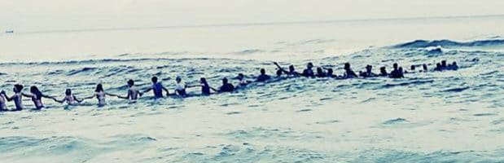
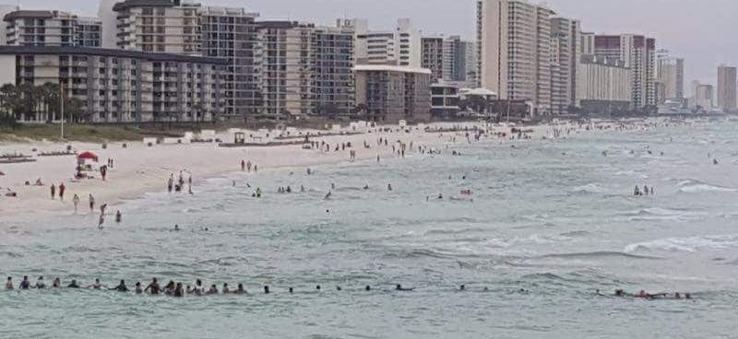
Требования к «новой» организации
Семью во Флориде унесло от берега отбойным течением.Тогда люди на пляже сформировали живую цепь, чтобы спасти мать с детьми в океане
https://www.youtube.com/watch?v=jYCWT3CU0RE

Slide 33
Обзор исследования
Вопрос
Как компании могут победить с помощью инновационной организации в эпоху резких технологических изменений?
Методология
Шаг 1: Выбрать целевые компании, которые отлично справляются в эпоху технологических изменений
Шаг 2: Изучить теоретическую литературу и литературу об этих компаниях
Шаг 3: Провести очные интервью
  По формальным каналам (компании-участники) и неформальным каналам (нынешние и бывшие сотрудники)
  Четыре целевые роли: лидер компании, руководитель бизнес-команды, лидер платформы, HR-лидер
  Всего проведено 60+ интервью.
Шаг 4: Обобщить кейсы и лучшие практики
Шаг 5: Разработать концептуальные модели и сделать выводы

Slide 34








Ключевые выводы из изученных кейсов
Чтобы выявить и внедрить новую организационную логику, мы собрали данные из новой литературы и исследований в области организационных инноваций, а также изучили кейсы организационных инноваций в передовых компаниях мира: Amazon, Facebook, Flextronics, Google, Huawei, Supercell, Tencent, Alibaba.

Slide 35
Данные изученных MOE-компаний*
Компания | Год основания | Число сотрудников | Рыночная капитализация 13 августа 2019 (млрд долларов)
Alibaba | 1999 | 101,000 | 432
Amazon | 1994 | 647,000 | 900
Didi | 2012 | 10,000 | 80
Facebook | 2004 | 35,000 | 541
Google | 1998 | 103,000 | 831
Huawei | 1987 | 320,000 | 233
Supercell | 2010 | 213 | 10
Tencent | 1998 | 54,000 | 462
Средний показатель: | 1997 | 158,000 | 436
* MOE — Market-oriented ecosystem, экосистема, ориентированная на рынок

Slide 36
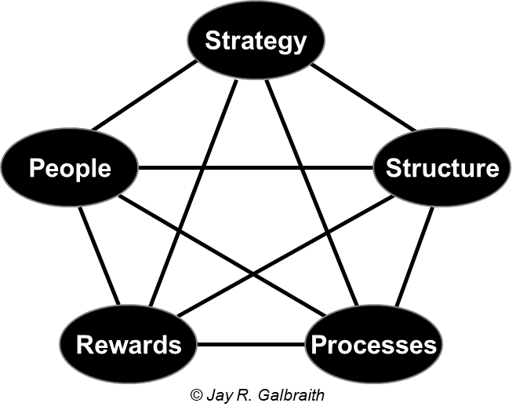
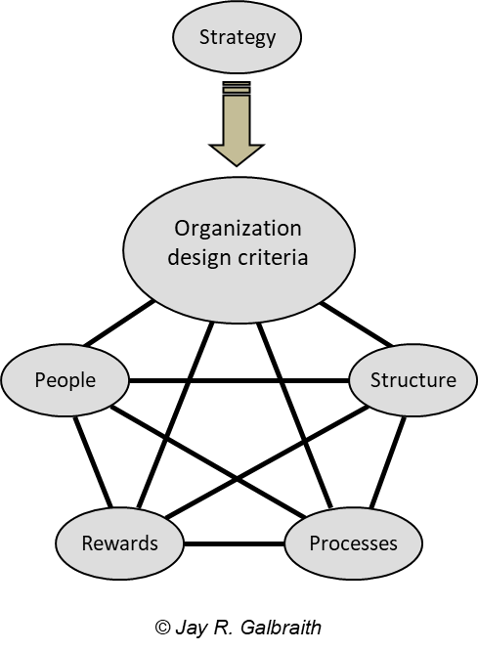
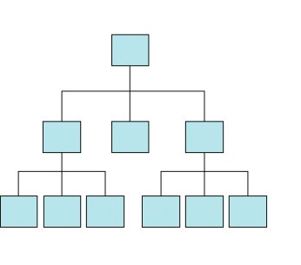
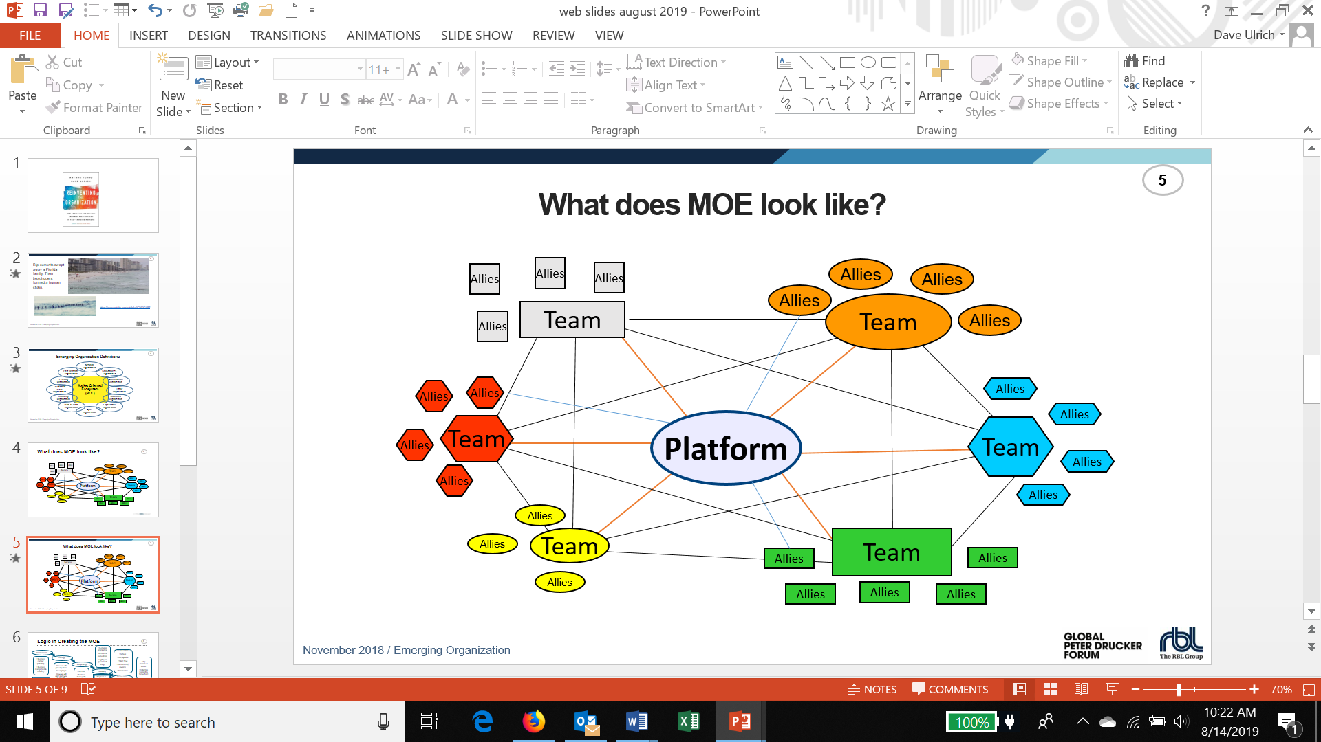

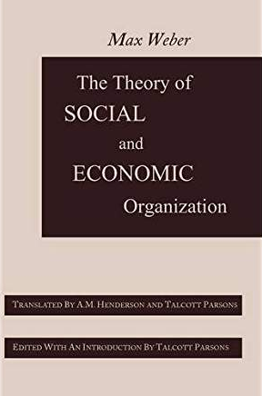

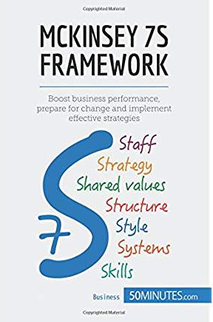
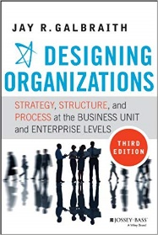
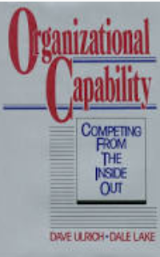

Эволюция форм организаций
Системы
(координация усилий)
Способности
(идентичность)
Экосистема, ориентированная на рынок (MOE)
(изобрести заново)
Иерархия/
Бюрократия
роли, правила
Notes:
New banking ecosystems (see link):
https://www.capgemini.com/2018/04/the-bank-of-the-future-an-ecosystem-of-services/

Slide 37
Изобрести организацию заново:
Создание ориентированной на рынок экосистемы (MOE)
Почему организация важна/ организация по принципу MOE
Продемонстрировать, почему организация важна; определить обзорное исследование MOE
Среда
Стратегия
Возможности
Морфология
Правление
Лидерство
Понимаем ли мы и готовимся ли мы к
меняющимcя средовым условиям, которые определяют наше будущее?
Есть ли у нас понятная стратегия
роста и
способ
воплотить
этот план
В жизнь?
Выразили ли мы четко и внедрили ли возможности, которые используют MOE?
Разработали ли мы подходящую
форму или структуру организации, чтобы следовать нашей стратегии роста?
Разработали ли мы и внедрили ли практики шести механизмов управления, которые используют MOE?
Есть ли у нас лидеры и единый бренд лидерства по всей организации, который обеспечит успех?
Оценить и
быть готовым
Разъяснить
и помочь
Выявить и вложить
Разработать и
предоставить
Разработать и внедрить
Быть, обучать, строить

Slide 38
Как приблизиться к «будущему работы»?
Когда вы думаете о «будущем работы», используете ли вы подход «снаружи внутрь» (зеленые стрелки от «контекста внешних условий) или подход «изнутри наружу» (желтые стрелки от «действий внутри»)?
Снаружи внутрь
—Ценность определяется получателем
—Начать, держа в уме конечную
цель
Контекст внешних условий (среды)
Действия внутри
Будущее работы
Изнутри наружу
—Использовать центральные компетенции
—Развивать сильные стороны

Slide 39
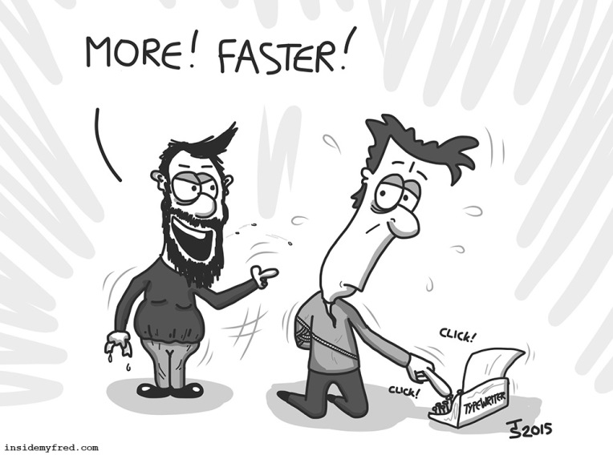
Организации соответствуют своему контексту
Больше!
Быстрее!

Slide 40
Хорошо спроектированная, качественно построенная и защищенная от урагана структура…
Иногда наше видение ситуации оказывается несовершенным…
и не всегда сохраняет свою актуальность

Slide 41
… становится бесполезной в новых условиях!

Slide 42
Средовой контекст/Будущее работы: итоги
В какой клетке таблицы отображена самая лучшая позиция?
В какой — самая худшая?
 | Правильно | Неправильно
Хорошо | 1 | 2
Плохо | 3 | 4
среда (внешние условия)

Slide 43
Типология средовых изменений
 | Какие тренды в каждой из категорий затронут ваш бизнес? | Какие угрозы и возможности для компании подразумевают эти тренды? | Какими действиями следует ответить на эти тренды?
Социальные
Технические
Экономические
Политические
Среда
Демография

Slide 44
Индустрии, которым брошен вызов:
Стратегические сдвиги
Проблемы/Инновации | Индустрии/компании, которым брошен вызов
Интернет | Почтовые системы/Почта США
Облачные вычисления | Роутеры, серверы/Cisco, Dell, HP
Айпэды, планшеты | Персональные компьютеры/HP, Dell, Lenovo
E-commerce (онлайн-магазины) | Туризм/Ритейл/Wal-Mart, Tesco, Carrefour, Amex
Электронные книги | Книжные магазины, издательства/Barnes & Noble, Books-a-Million
Удаленная работа | Офисная мебель/Steelcase, Herman Miller
Переход на цифровые носители | Фотографическая пленка/Kodak, Fuji
Исследования в области новых материалов | Производство стали и других металлов/US Steel, Alcoa
Мобильные телефоны | Кредитные карты, традиционные средства связи/Nokia, Ericsson, Motorola
Newsprint (разновидность газетной бумаги) | Газеты/Gannett, New York Times
Ритуальные услуги/Крематории | Гробы/Batesville, Astral, Mathews, Chinese, Wal-Mart, Costco

Slide 45
Насколько высок риск того, что моя компания пострадает из-за появления новых технологий?
Диагноз риска возникновения технологических угроз
Никакого риска
высокий риск
Почему?
Почему?

Slide 46
Как научиться рассматривать контекст внешних условий и будущее работы в качестве возможности, а не угрозы
Реакции на изменения в контексте/
будущее работы
Меняющийся контекст становится угрозой, когда…
Фокус внимания направлен внутрь моего известного мира, а не во внешнюю среду (inside out more than outside in)
Перегружен непонятными идеями и сложностями
Статус-кво полностью устраивает, необходимость адаптации не ощущается
Страх неизвестного и его значения для меня
Я осознаю, что смена взгляда на вещи потребует тяжелой работы, которая может не удастся.
Изменение контекста рассматривается как источник возможностей, когда…
Фокус внимания направлен наружу, на создание ценности для других, а не просто на свою работу
Находятся простые шаблоны и системы, с которыми сложное становится простым
Experience a need for change to succeed
Удается распознавать и осваивать необходимые в меняющихся условиях навыки

Slide 47
Изобрести организацию заново:
Создание ориентированной на рынок экосистемы (MOE)
Почему организация важна/ организация по принципу MOE
Продемонстрировать, почему организация важна; определить обзорное исследование MOE
Среда
Стратегия
Возможности
Морфология
Правление
Лидерство
Понимаем ли мы и готовимся ли мы к
меняющимcя средовым условиям, которые определяют наше будущее?
Есть ли у нас понятная стратегия
роста и
способ
воплотить
этот план
В жизнь?
Выразили ли мы четко и внедрили ли возможности, которые используют MOE?
Разработали ли мы подходящую
форму или структуру организации, чтобы следовать нашей стратегии роста?
Разработали ли мы и внедрили ли практики шести механизмов управления, которые используют MOE?
Есть ли у нас лидеры и единый бренд лидерства по всей организации, который обеспечит успех?
Оценить и
быть готовым
Разъяснить
и помочь
Выявить и вложить
Разработать и
предоставить
Разработать и внедрить
Быть, обучать, строить

Slide 48
Пересекающиеся и запутывающие термины:
Стратегия — это…
Обведите в кружок понятия, которые вы используете в своей компании
Миссия
Стратегия
Целевые показатели
Бренд компании
KPI
Планирование сценариев
Заявление о цели
Стратегическое намерение
Цели
Амбиция
Планы
Стратегические цели
Общие ценности
Маркетинговый бренд
Бизнес-модель
Ценностное предложение для клиентов
Общие исходные положения
Видение
Общее мировоззрение
Будущее работы
Смысл существования

Slide 49
Стратегические сдвиги
1
Классическая стратегия:
2
A
B
Потребительская
электроника
Цифровые
развлечения
Линейная, предсказуемая,
с фиксированным конечным пунктом
Нелинейная, сокращающая риски в будущем, создающая мосты
Источник: Gordon Hewitt

Slide 50
Эволюция стратегии
10
Стратегическая гибкость: трансформировать, нарушать привычный порядок, изобретать заново, предвосхищать, открывать
Моя организация
Стратегические возможности: центральные компетенции, культура, возможности, интеграция
Эволюция стратегии
1
Стратегическая согласованность: провести диагностику, привести системы к согласованному состоянию
Стратегическое планирование: SWOT (анализ сильных и слабых сторон, угроз и возможностей), создать план на 1-3 года и выполнять его
Время

Slide 51
Переходы к стратегической подвижности в рамках MOE
 | Перейти от | К опциям, дающим подвижность | Как это сделать | Оценка компании по шкале от 1 до 10
1. Позиция в индустрии | Эксперт индустрии | Тот, кто формирует индустрию | Создайте репутацию новатора индустрии, а не последователя; следите за несколькими поколениями
2. Клиентский интерфейс | Доля на рынке за счет выхода на существующие рынки | Выход на новый рынок, где еще нет конкуренции | Замечайте тренды в окружающей вас среде и действуйте в соответствии с ними, экспериментируйте, создавайте новое, обращайте больше внимание на возможности, чем на конкурентов.
 | Изнутри наружу: кто мы и каковы наши цели | Снаружи внутрь Как клиенты реагируют на нас, как знают нас будущие клиенты | Определите «внутреннюю идентичность» (репутацию, ценности, культуру) глазами будущих покупателей; создавайте вместе продукты, сервисы и отношения.
3.Конкуренты | Обогнать конкурентов | Оставить конкурентов далеко позади | Задайтесь целью оставить конкурентов далеко позади;
4.Предложение | Отдельный продукт, сервис «в себе» | Сближение продуктов и сервисов в индустрии или сети | Создавайте прежде всего платформы, а не просто продукты, а уже потом занимайтесь расширениями на базе платформы
5.Процесс разработки стратегии | Событие: Схемы действий (SWOT-анализ, видение, миссия) | Процесс: реакция на изменения в режиме реального времени за счет Agile-процессов, позволяющих эту подвижность. | Добейтесь стратегической подвижности: не привязывайтесь к фиксированному плану действий.

Slide 52
Изобрести организацию заново:
Создание ориентированной на рынок экосистемы (MOE)
Почему организация важна/ организация по принципу MOE
Продемонстрировать, почему организация важна; определить обзорное исследование MOE
Среда
Стратегия
Возможности
Морфология
Правление
Лидерство
Понимаем ли мы и готовимся ли мы к
меняющимcя средовым условиям, которые определяют наше будущее?
Есть ли у нас понятная стратегия
роста и
способ
воплотить
этот план
В жизнь?
Выразили ли мы четко и внедрили ли возможности, которые используют MOE?
Разработали ли мы подходящую
форму или структуру организации, чтобы следовать нашей стратегии роста?
Разработали ли мы и внедрили ли практики шести механизмов управления, которые используют MOE?
Есть ли у нас лидеры и единый бренд лидерства по всей организации, который обеспечит успех?
Оценить и
быть готовым
Разъяснить
и помочь
Выявить и вложить
Разработать и
предоставить
Разработать и внедрить
Быть, обучать, строить

Slide 53
Пересекающиеся и запутывающие термины:
Организация — это…
Ресурсы
Здоровье организации
Нормы
Климат
Процессы
Типы организаций
Основные
компетенции
Как делаются вещи
Команда, выдающая
высокие результаты
Поведение
Общий взгляд на вещи
Неписанные правила
Управление
_{организацией}
Организационные системы
Общие исходные положения
Коллективное поведение
Культура организации
Общие ценности

Slide 54
Определяя организационные возможности
Организационные возможности:
чем мы известны и что хорошо делаем?
Индивидуальная компетенция | Организационная возможность
Индивидуальная техническая компетенция | Основная компетенция: техническая/функциональная Компетенция
Социальные
Технические
Индивидуальные
Организационные

Slide 55
Приоритизация организационных возможностей на основе текущей эффективности и влияния на бизнес
Hi
4.29
4.3
4.2
4.1
4.0
3.9
3.86-
Талант
Готовность отвечать на запросы клиентов
Подотчетность
Лидерство
Операционная эффективность
Средняя эффективность
Инновации
Чуткость к внешнему миру
Использование технологий
Скорость/
Подвижность
Общее мировоззрение
, культура
Lo
3.86
Альянсы
6.58 7 8 9 10 11.26
Lo
6.58%
Влияние на бизнес
Hi
11.26%
Человеческий
капитал
Скорость/
Подвижность
Фокус знания

Slide 56
Возможности в критически важную эру резких изменений на рынках в следствие новых технологий
Внимательность к внешнему миру: способность получать, анализировать и применять информацию
Одержимость клиентами
Фокус — снаружи внутрь
Перейти от обслуживания к предвосхищению нужд клиентов
Глубокое понимание потребностей и «боли» клиента
Творите вместе с клиентом
Инновации везде
Фокус на возможностях, обусловленных новыми технологиями
Внедряйте инновации
в продукты, сервисы, бизнес-модель, каналы и процессы
Постоянно совершенствуйтесь
Подвижность во всем
Фокус — на новом
Терпите поражение быстро с ограниченными потерями
Быстро масштабируйте, чтобы успешно экспериментировать
Гибкость в распределении ресурсов.

Slide 57
Изобрести организацию заново:
Создание ориентированной на рынок экосистемы (MOE)
Почему организация важна/ организация по принципу MOE
Продемонстрировать, почему организация важна; определить обзорное исследование MOE
Среда
Стратегия
Возможности
Морфология
Правление
Лидерство
Понимаем ли мы и готовимся ли мы к
меняющимcя средовым условиям, которые определяют наше будущее?
Есть ли у нас понятная стратегия
роста и
способ
воплотить
этот план
В жизнь?
Выразили ли мы четко и внедрили ли возможности, которые используют MOE?
Разработали ли мы подходящую
форму или структуру организации, чтобы следовать нашей стратегии роста?
Разработали ли мы и внедрили ли практики шести механизмов управления, которые используют MOE?
Есть ли у нас лидеры и единый бренд лидерства по всей организации, который обеспечит успех?
Оценить и
быть готовым
Разъяснить
и помочь
Выявить и вложить
Разработать и
предоставить
Разработать и внедрить
Быть, обучать, строить

Slide 58
Традиционная холдинговая компания и компания с несколькими подразделениями
Бизнес A
Головной офис
Сотрудники
Корп. сервисы
Бизнес B
Бизнес C
Бизнес A
Бизнес B
Бизнес C
Бизнес D
Рынок B
Рынок A

Slide 59
Как выглядит морфология MOE?
Союзник
Союзник
Союзник
Союзник
Союзник
Союзник
Команда
Союзник
Команда
Союзник
Союзник
Союзник
Союзник
Платформа
Союзник
Союзник
Команда
Команда
Союзник
Союзник
Союзник
Союзник
Союзник
Команда
Команда
Союзник
Союзник
Союзник
Союзник
Союзник

Slide 60

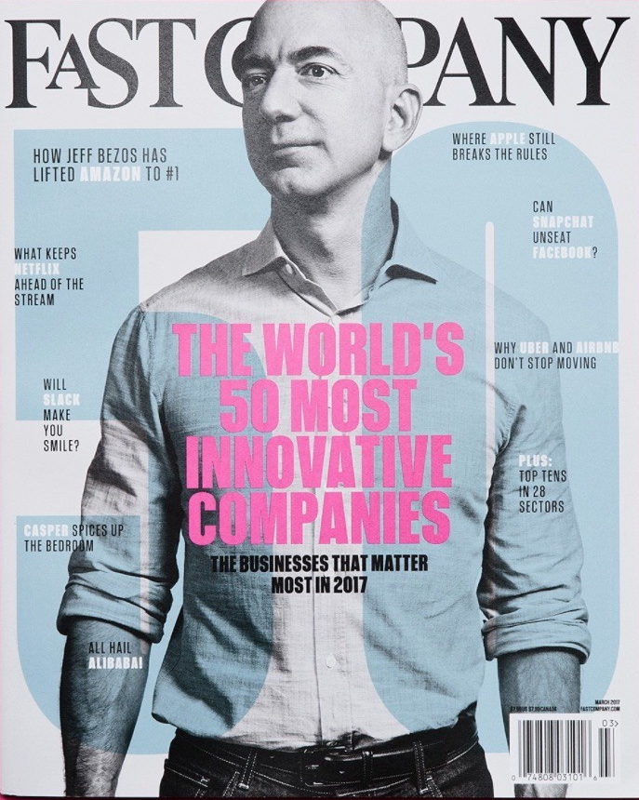














Кейс: Amazon
1994
Инновации
Розничная торговля
Подписка Prime
700,000
Fulfillment by Amazon
Amazon Web Services
3.6B
Развлечения
Гаджеты
860B
Оффлайн-магазины
Notes:
亚马逊推出了Amazon Comprehend Medical，这也是亚马逊进一步进军医疗市场的重要一步。据介绍，Amazon Comprehend Medical可以让开发者可以处理非结构化的医疗文本，并确定病例诊断、治疗方案、用药计量、症状和征兆等信息。该服务的核心在于将人工智能和机器学习应用于医疗保健。其主要面向的是医院客户，旨在降低医疗文件处理成本，快速准确地从医疗记录中提取信息。

Slide 61
Формальная организационная структура
Jeff Bezos
Основатель & CEO
Worldwide Consumer
Всемирные операции
Amazon Web Service
Юридический отдел
Финансы
HR
Устройства
Международный ритейл
Корпоративные дела
Jeff Bezos
Founder &CEO
Цифровой менеджмент
JIHM 8191
Развитие бизнеса/корпорации
David Zapolsky
SVP
Beth Galetti
SVP
Jeffery Wilke
CEO (всемирное потребительское отделение)
Andrew Jassy
AWS CEO
David Limp
SVP
Jeff Blackburn
SVP
Jay Carney
SVP
Brian Olsavsky
SVP&CFO
Notes:
组织架构三大特点：
1、亚马逊对组织架构概念比较弱化，架构调整频繁，基本基于贝索斯的关注
2、各大业务板块互相相对独立，类似事业部制，职能闭环(包括产品、研发、销售、市场等)；根据业务周期，成熟业务考核P&L，新业务看市场占用及增长
3、强总部定位，核心产品及研发集中到总部，后台职能由总部统管，定向支持各个业务；区域偏执行
J Black: MA；娱乐业务，包括音乐和视频；工作室（Albert Cheng (Interim President）；TWICH‘’；广告业务；

Slide 62
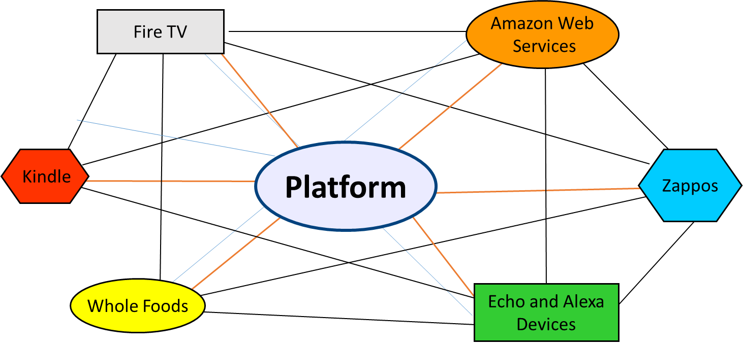
Amazon и Whole Foods
Платформа
Устройства Echo и Alexa

Slide 63
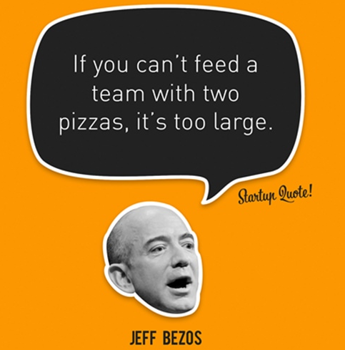
Экспериментальные команды:
«команда на две пиццы»
0→1
Малый размер
Руководитель занят 1 конкретной задачей
Самодостаточная
Раскладывает задачу на простые подзадачи
Существует в рамках уже сложившегося бизнеса
Не можете накормить команду двумя пиццами?
Значит, команда слишком большая
Такое впечатление, что Amazon — это не гигантская компания, а тысяча отдельных стартапов
Notes:
优势：

Slide 64
Уникальные характеристики организации, построенной по принципу MOE
Измерения | Традиционная компания с несколькими подразделениями | Традиционный конгломерат или холдинг | MOE
Стратегия | Решения принимаются внутри организации (либо командой руководителей, либо через вовлечение сотрудников «снизу вверх», но все же внутри организации) | Стратегия построения портфолио (холдинговая компания решает, в какие компании инвестировать) | Стратегия определяется возможностями на рынке — на основе способности людей предвосхищать дальнейшее развитие событий исходя из потребностей клиентов и технологических возможностей .
Головной офис | Управляющая группа, которая распределяет ресурсы и которой подчиняются сотрудники | Фокус на финансировании и осуществлении контроля | Платформа ресурсов и компетенций, которая позволяет бизнес-командам выиграть на рынке, а не просто обеспечивает соблюдение правил и контролирует бизнес-команды.
Подразделения | Корпоративные единицы, организованные вокруг конкретных продуктов и сервисов или по географическому принципу (результат — матрица) | Коллекция в высокой степени независимых бизнесов, работающих самостоятельно | Команды и ячейки работают как отдельные маленькие бизнесы на основе открывающихся на рынке возможностей. Сильная мотивация расти быстрее, выигрывать на рынке и использовать возможности сети для быстрого роста.
Контроль | Контроль через правила, цели (управление по целям, KPI), правила сковывают | Контроль со стороны холдинговой компании (на основе доходов) | Контроль через рынок(награда определяется вкладом в дело) и принцип свободы и автономии
Координация | Договориться о праве принимать решения (RACI) часто в матрице; провести время внутри организации и понять, что что делает | Мало координации между отдельными компаниями. Контроль холдинговой компании. | Четкие роли платформы и команд, свободные связи между командами — чтобы сократить необходимость сотрудничества между подразделениями
Сотрудники | Подчиняются и получают задания как агенты своей организации, задача: соблюдать правила | Работают в качестве сотрудников в разных компаниях | Действуют как самостоятельные агенты, которые сами несут ответственность за свой успех и карьерные решения.

Slide 65
Оцените морфологию вашей организации
Вопросы To what extent does our organization ….. | Оценка (1: совсем не эффективно; 5: очень эффективно) | Что сделать, чтобы улучшить ситуацию?
Дается ли работающим с клиентами командам возможность быстро реагировать на нужды клиентов и ситуацию на рынке?
Предоставляются ли тем, кто работает с клиентами, общие ресурсы и экспертиза на платформе для того, чтобы они могли выиграть на рынке?
Присутствует ли эффективная работа с партнёрами, позволяющая дополнить предложения, экспертизу и доступ к рынку?

Slide 66
Изобрести организацию заново:
Создание ориентированной на рынок экосистемы (MOE)
Почему организация важна/ организация по принципу MOE
Продемонстрировать, почему организация важна; определить обзорное исследование MOE
Среда
Стратегия
Возможности
Морфология
Правление
Лидерство
Понимаем ли мы и готовимся ли мы к
меняющимcя средовым условиям, которые определяют наше будущее?
Есть ли у нас понятная стратегия
роста и
способ
воплотить
этот план
В жизнь?
Выразили ли мы четко и внедрили ли возможности, которые используют MOE?
Разработали ли мы подходящую
форму или структуру организации, чтобы следовать нашей стратегии роста?
Разработали ли мы и внедрили ли практики шести механизмов управления, которые используют MOE?
Есть ли у нас лидеры и единый бренд лидерства по всей организации, который обеспечит успех?
Оценить и
быть готовым
Разъяснить
и помочь
Выявить и вложить
Разработать и
предоставить
Разработать и внедрить
Быть, обучать, строить

Slide 67
Обзор процессов управления в системе MOE
Аспект управления | Ключевые идеи
Определить правильную культуру
Иметь «позитивную» подотчетность и награды
Позаботиться о генерации идей
Создать поток талантов: внутрь, сквозь и наружу
Делиться информацией
Сотрудничать по всей организации

Slide 68
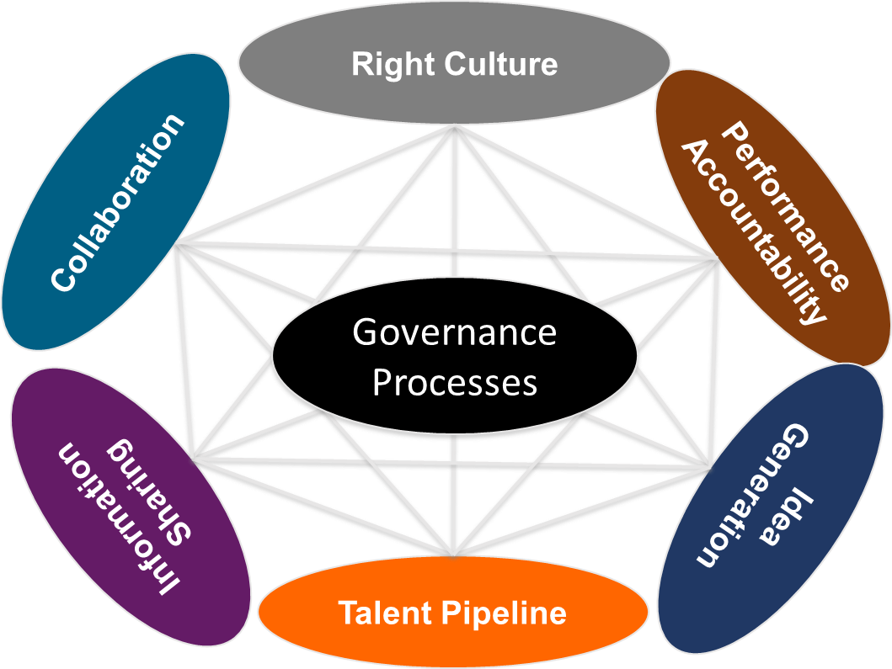
Процессы управления в рамках MOE
Подходящая
культура
Коллаборация
Отчетность
по результатам
Процессы
управления
Обмен
информацией
Генерация
идей
Развитие
талантов

Slide 69
Ключевые идеи по созданию «правильной культуры
Цель (миссия, видение)
Зачем мы существуем
Культура
кто мы в глазах вовлеченных сторон и в реальности наших сотрудников
Ценности и убеждения
Кто мы и что для нас важно
Бренд/Идентичность
Рыночная идентичность и обещания клиентам
Действие и воздействие
(интеллектуальные, поведенческие, процессуальные и лидерские планы действий)

Slide 70
Процессы управления в рамках MOE
Подходящая
культура
Коллаборация
Отчетность
по результатам
Процессы
управления
Обмен
информацией
Генерация
идей
Развитие
талантов

Slide 71
Сделать возможным механизм управления: Подотчетность
Новая система тотальных
наград
Четыре ключевых действия
Четко объясните
ожидания
Участвуйте в диалоге
Распределите
и обеспечьте
последствия
Создайте
стандарты и метрики
Помогите мне интерпретировать имеющиеся данные, чтобы решить проблему

Slide 72
Процессы управления в рамках MOE
Подходящая
культура
Коллаборация
Отчетность
по результатам
Процессы
управления
Обмен
информацией
Генерация
идей
Развитие
талантов

Slide 73
Генерация идей
Как добавить обучение на уровне отдельного человека, команды и всей организации?
Сгенерировать
Обобщить
X
Действенные идеи
Бенчмаркинг
Эксперименты
Постоянное совершенствование
Приобретение компетенций
Делитесь идеями с другими, вне зависимости от:
  Времени
  Географии
  Бизнеса
Notes:
© The RBL Institute. All rights reserved. HR Metrics, March 2008

Slide 74
Процессы управления в рамках MOE
Подходящая
культура
Коллаборация
Отчетность
по результатам
Процессы
управления
Обмен
информацией
Генерация
идей
Развитие
талантов

Slide 75
Талант: обзор опций
Компетенция
Найм, движение людей сквозь организацию, увольнения
Найм
Задайте стандарты
Подбирайте кандидатов
Проверьте кандидата
Заполучите кандидата
Помогите кандидату освоиться
Движение людей сквозь организацию
План штата ориентирован на задачи
Обучение и развитие
Высокий потенциал
Карьера и повышение в должности
Управляйте результатами
Распределите награды
Увольнение
сохранение в организации ключевых людей
Увольнение тех, кого нужно уволить
Приверженность
Вовлекайте сотрудников в работу с помощью ценностного предложения для персонала
14. Создайте ценностное предложение для персонала
15. Определите и увеличьте ценность для сотрудников
16. Отслеживайте настроения сотрудников
Вклад в дело
Помогать сотрудникам [17] верить (смысл) и [18] развиваться (установка на рост)

Slide 76
Процессы управления в рамках MOE
Подходящая
культура
Коллаборация
Отчетность
по результатам
Процессы
управления
Обмен
информацией
Генерация
идей
Развитие
талантов

Slide 77
Схема идей об информационной асимметрии по Уэйну Брокбэнку (Wayne Brockbank)
Приобрести
Проанализировать
Применить
Информационное преимущество >> Информационное преимущество
Приоритизировать
Иссле--довать
Применять к процессу принятия решений
Применять к действиям
Приобретать
Делиться
релевантной
информацией
с
Дебатировать
Интерпретировать

Slide 78
Процессы управления в рамках MOE
Подходящая
культура
Коллаборация
Отчетность
по результатам
Процессы
управления
Обмен
информацией
Генерация
идей
Развитие
талантов

Slide 79


Сотрудничество: взгляд под лупой
Основной вопрос: как обеспечить сотрудничество подразделений?
Персональная компетенция
Организационная возможность
Насколько я эффективен в сотрудничестве?
Насколько организация эффективна в сотрудничестве?
How effective is our organization at collaboration?
Я делаю это ради всеобщего блага
Если я сделаю это, ты тоже сделаешь это
Если я это сделаю, ты у меня в долгу
Я сделаю это, в этой задаче что-то есть для меня
      Между подразделениями/отделами
      Между различными бизнесами внутри одной компании
      Между предприятиями

Slide 80
Изобрести организацию заново:
Создание ориентированной на рынок экосистемы (MOE)
Почему организация важна/ организация по принципу MOE
Продемонстрировать, почему организация важна; определить обзорное исследование MOE
Среда
Стратегия
Возможности
Морфология
Правление
Лидерство
Понимаем ли мы и готовимся ли мы к
меняющимcя средовым условиям, которые определяют наше будущее?
Есть ли у нас понятная стратегия
роста и
способ
воплотить
этот план
В жизнь?
Выразили ли мы четко и внедрили ли возможности, которые используют MOE?
Разработали ли мы подходящую
форму или структуру организации, чтобы следовать нашей стратегии роста?
Разработали ли мы и внедрили ли практики шести механизмов управления, которые используют MOE?
Есть ли у нас лидеры и единый бренд лидерства по всей организации, который обеспечит успех?
Оценить и
быть готовым
Разъяснить
и помочь
Выявить и вложить
Разработать и
предоставить
Разработать и внедрить
Быть, обучать, строить

Slide 81
Обзор лидерства в рамках MOE
Создатель культуры
Стратег бизнеса
Личная
профессиональность
Способность к личному росту, стойкость, предприимчивость,
ориентация на миссию,
обучение
Менеджер талантов
Архитектор организации

Slide 82
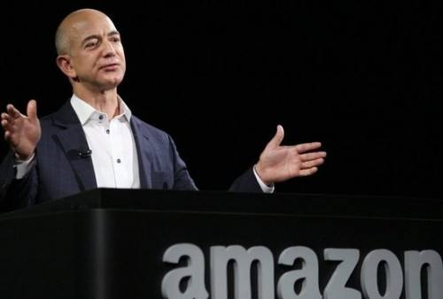
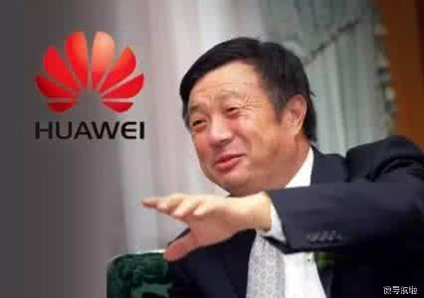
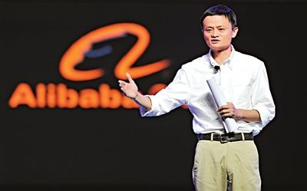
Исполнительское лидерство: истории из кейсов
Безос фокусируется на стратегическом направлении (электронная коммерция, цифровые продукты и контент), развитии культуры компании (14 принципов лидерства) и развитии новых предприятий (Echo, Amazon Go)
Принципы лидерства стали библией для сотрудников Amazon
Ориентация на клиента заложена в деятельности и заявлениях топ-команды — в том числе самого Джеффа Безоса.
Рен Чжэнфэй тратит 70% своего времени на философию компании и инфраструктуру управления, чтобы зарядить энергией 180 000 сотрудников, а 30% - на бизнес-вопросы.
Рен строит компанию на основе основных ценностей: клиент в первую очередь; приверженность; долгая тяжелая работа. Через открытые письма и речи
Рен фокусируется на долгосрочных стратегиях и новых сферах бизнеса. Он считает, что инновации должны основываться на требованиях клиентов. Обязуется вкладывать значительные средства в исследования и разработки, а также в совершенствование управленческих ноу-хау
Джек Ма придает большое значение миссии, видению и шести основным ценностям Alibaba.
Джек и большинство основателей вышли из повседневного управления, чтобы больше сосредоточиться на формировании корпоративной культуры, думать о долгосрочных стратегиях и развивать лидеров следующего поколения.
Джек Ма призывает лидеров мыслить прежде всего в терминах долгосрочной перспективы (Alibaba 30 лет спустя) и потом «возвращаться» назад.

Slide 83

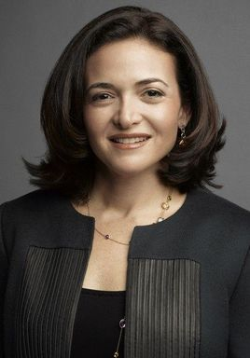
Facebook: исполнительское лидерство в паре
+
Доверие
Кооперация
Mark Zuckerberg
Определил культуру Facebook
Фокус на стратегии и продукте
Лидерское руководство в стратегии (например, мобильная революция, крупные приобретения)
Сильный личный бренд (ответственность перед обществом)
Sheryl Sandberg
Масштабирование компании
Фокус на доходе и текущих операциях
Лидерские усилия по монетизации рекламы
Мощный личный бренд (лидерство женщины)

Slide 84
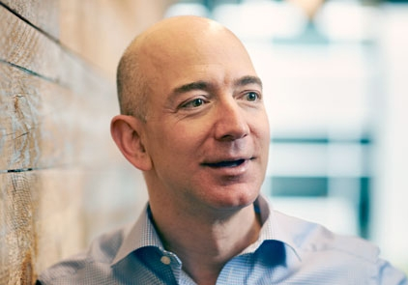
Amazon: сольное исполнительское лидерство
Создатель культуры
#“Встреча с Безосом”
Ориентация на длительную перспективу
# Долго быть непонятым — ОК для Джеффа Безоса (Marketplace, AWS)
Jeff Bezos
Фокус на инновациях
# Безос провел 70% времени, занимаясь новым бизнесом

Slide 85
Принципы ориентированной на рынок экосистемы (MOE)
Среда
Стратегия
Возможности
Морфология
Правление
Лидерство
Понимаем ли мы и готовимся ли мы к
меняющимcя средовым условиям, которые определяют наше будущее?
Есть ли у нас понятная стратегия
роста и
способ
воплотить
этот план
В жизнь?
Выразили ли мы четко и внедрили ли возможности, которые используют MOE?
Разработали ли мы подходящую
форму или структуру организации, чтобы следовать нашей стратегии роста?
Разработали ли мы и внедрили ли практики шести механизмов управления, которые используют MOE?
Есть ли у нас лидеры и единый бренд лидерства по всей организации, который обеспечит успех?
Оценить и
быть готовым
Разъяснить
и помочь
Выявить и вложить
Разработать и
предоставить
Разработать и внедрить
Быть, обучать, строить

Slide 86
Диагностика принципов MOE для вашей компании
Измерение MOE | Вопросы для оценки организации («В какой степени»…) | Оцените каждый принцип
 |  | Насколько хорошо делаем это сейчас (от 1 до 10) | Насколько это важно, чтобы победить? (разделите 100 баллов)
Среда | Понимаем ли мы и оцениваем ли контекстуальные силы, заставляющие нашу индустрию и организацию меняться?
Стратегия | Есть ли у нас понятная и гибкая стратегия роста и план действий, который позволит осуществить стратегию?
Возможность | Есть ли у нас возможности в областях информации, работы с клиентами, инновации и подвижности, которые создают идентичность нашей экосистемы.
Морфология | Есть ли у нас подходящая организационная форма или структура, чтобы добиться роста с использованием платформы, ячеек и экосистемы?
Управление | Есть ли у нас правильные системы управления для поддержания нашей новой организации: культура, подотчетность результатов, генерация идей, путь таланта, обмен информацией, сотрудничество.
Лидерство | Do we have at the top and throughout the organization leaders who model MOE behaviors and help others achieve their best through the MOE?

Slide 87
Приоритизация 6 характеристик MOE
Измерения MOE Разместите каждое измерение на графике справа (обозначьте их первыми буквами)
E: Среда
S: Стратегия
C:Возможность
M: Морфология
G: Управление
L: Лидерство
High
10
Средний уровень эффективности
Low 1.0
Low
High
Влияние на бизнес

Slide 88
Обзор лекции (1 – 3 – 12)
Смысл HR не в HR, а в том, чтобы
помогать бизнесу добиться успеха на рынке
Предположения: в чем состоит возникающее видение HR?
Новые тренды: что нового в областях талантов, лидерства, организации?
Возникающие типы организаций: как построить правильную?
Осознайте, что ценность определяется прежде всего получателем, а не дающим
Примите к сведению и оцените внешние условия ведения бизнеса
Работайте с учетом интересов всех заинтересованных сторон (внутри и вне организации)
Предоставьте таланты (инновации в области талантов)
Выстройте правильное лидерство (бренд лидерства)
Создайте правильную организацию (изобретите организацию заново)
7. Предвосхищайте среду
8. Создайте стратегическую гибкость
9.Сфокусируйтесь на ключевых способностях
10. Установите морфологию
11. Позаботьтесь об управлении
Определите правильный стиль лидерства

Slide 89
Давайте оставаться на связи!
Чтобы получить больше информации, напишите Дэйву Ульриху на dou@umich.edu
Дэйв Ульрих на twitter: @dave_ulrich
Следите за регулярными публикациями Дэйва Ульриха на LinkedIn: https://www.linkedin.com/in/daveulrichpro

